Slide 1
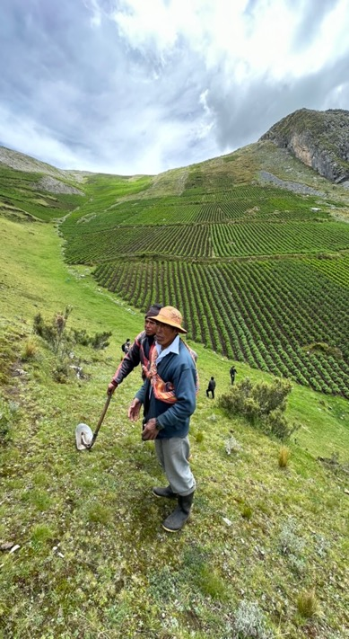
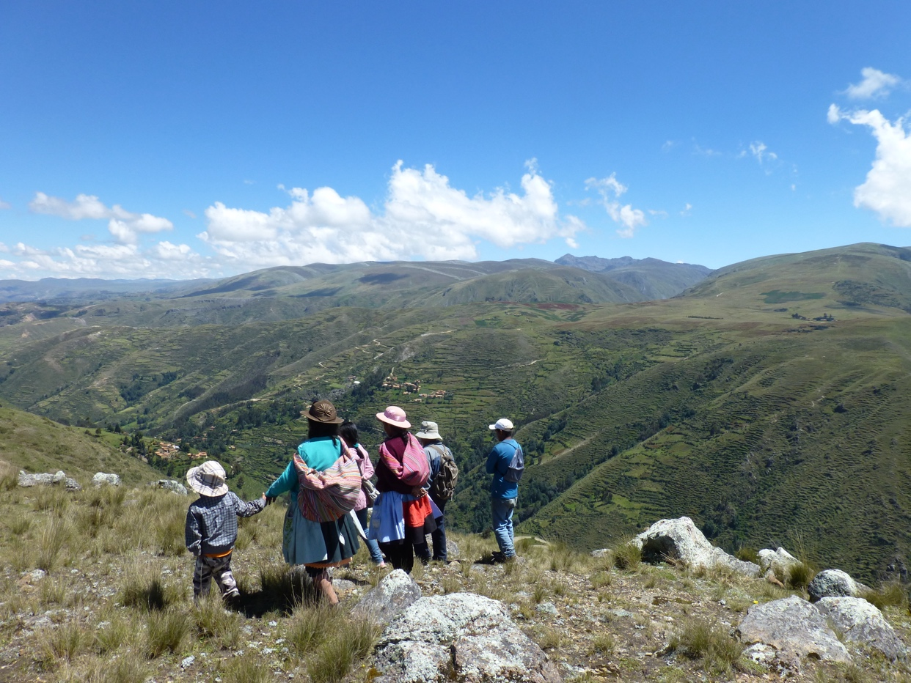



Escalamiento Participativo de los Descansos Forrajeros para Impulsar la Transición Agroecológica en los Agroecosistemas Altoandinos
Jhon Huaraca, Katherin Meza, y Steve Fonte
E. Olivera, J. Mendoza, M. Scurrah, R. Ccanto, J. Loayza,
S. Palomino, y S. Vanek

Slide 2
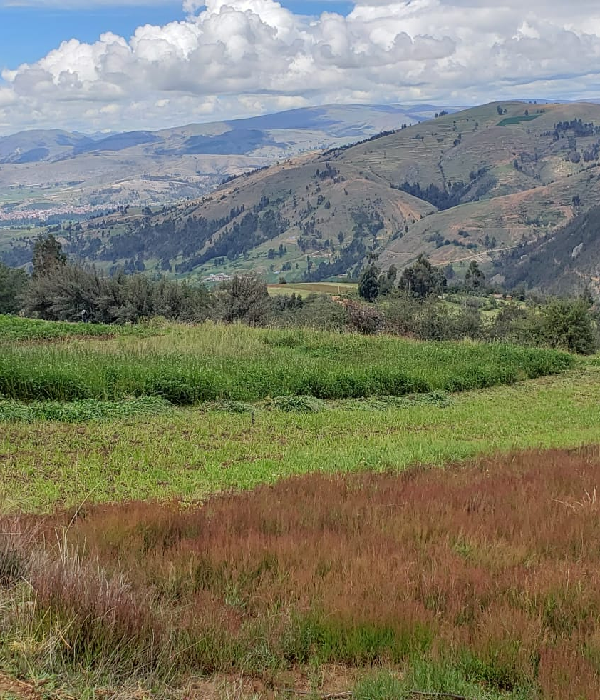
Resumen
Historia/Inicio del proyecto
Descubrimiento y Evidencia sobre los Descansos Forrajeros
Estrategias de Escalamiento
Conclusiones

Slide 3
Historia del proyecto

Slide 4
Rotaciones Alta-Andinas
Año 1 Papa
A2
Maiz
A3
Cebada/oca
A5
Haba
A5 Descanso
A6 Descanso con pastoreo
A8 Descanso con pastoreo
A9 Descanso con pastoreo
A7 Descanso con pastoreo
Año 1
Papa
A2
Maize
A3 Cebada/oca
A4
Haba
A5
Descanso
A6 Descanso con pastoreo
Rotación
Tradicional
Rotación
Intensificada
Descansos más cortos resultan en la degradación de suelos y menos forraje

Slide 5
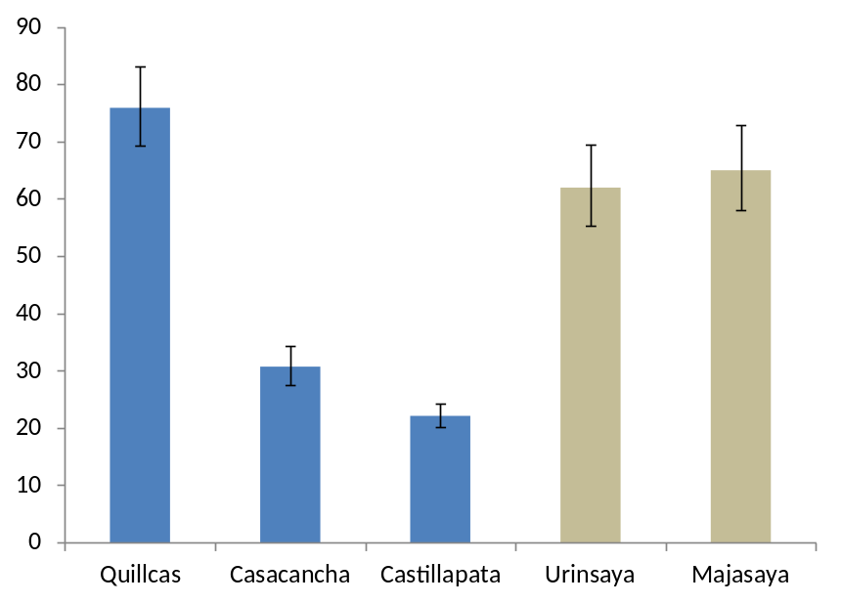
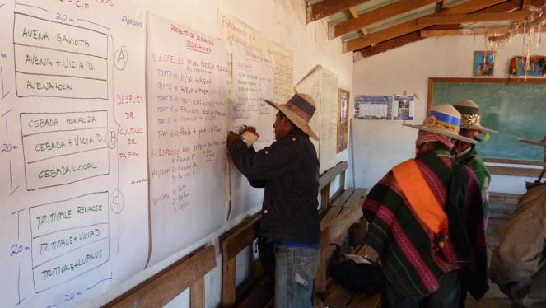
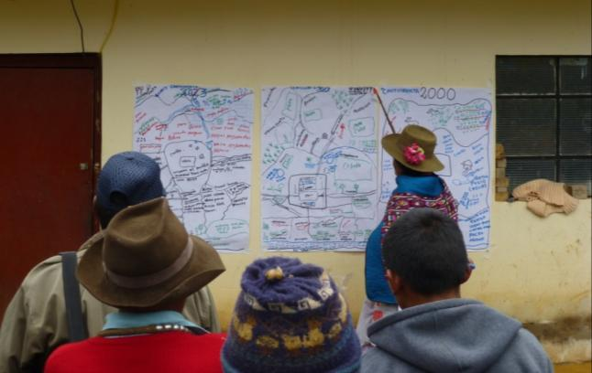
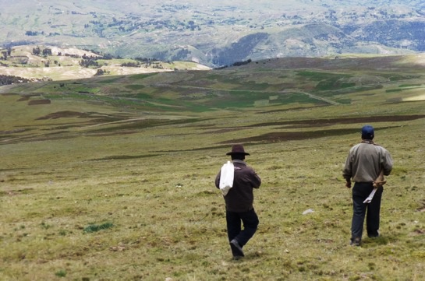
Fase Inicial del Estudio
Importancia del Ganado
Encuesta breve para entender contextos en las diferentes comunidades
Caminar transectos con actores claves
Discusiones sobre: ciclos de cultivos, rol de genero, visión para el futuro + desafíos
Ovejas por familia
Comunidades
Notes:
McKnight nos financieron por solo 1 año

Slide 6
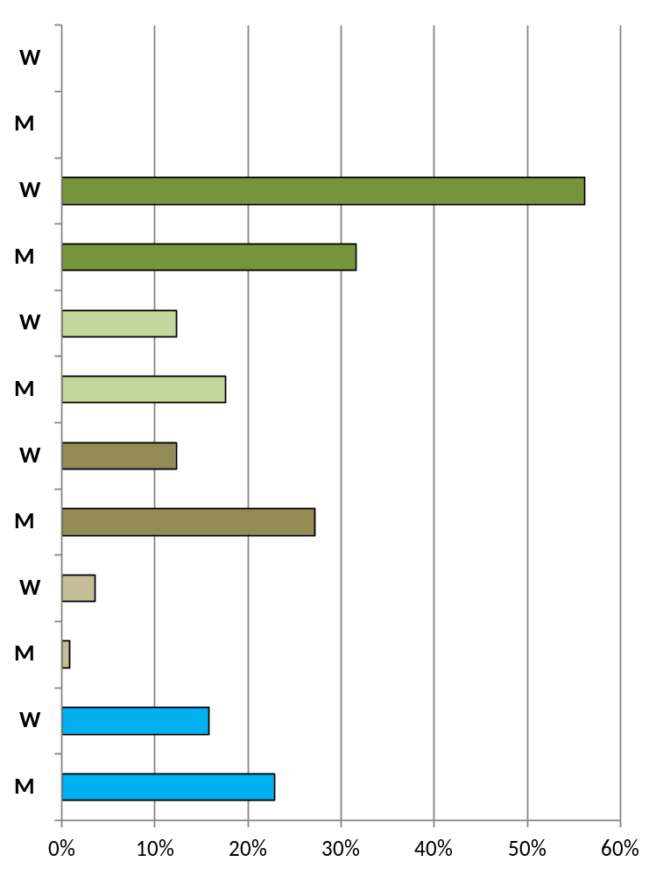
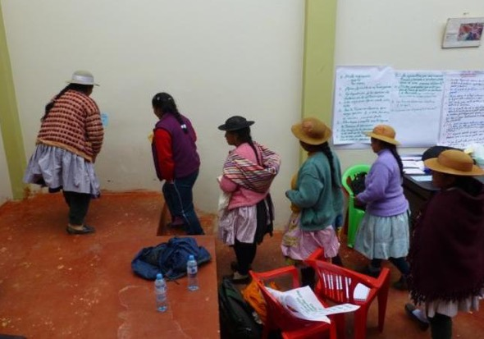
Inicio del Estudio
Talleres para elegir tecnologías y opciones para experimentar
Votación - separada por genero
=> Enfoque en forrajes perennes para reemplacer los descansos tradicionales
Descansos y Forrajes
Policultivos
Manejo de bordes con arboles/arbustos
Agroforestería
Uso de bioinsumos o fertilizantes
Uso
U
M
H
M
H
M
H
M
H
M
H

Slide 7
Descansos Forrajeros
Año 1
Papa
A2
Maize
A3 Cebada/oca
A4
Descanso
A5
Descanso con pastoreo
A6
Descanso con pastoreo
Rotación
Intensificada
Siembra de mezclas de especias anuales + perennes productivas

Slide 8
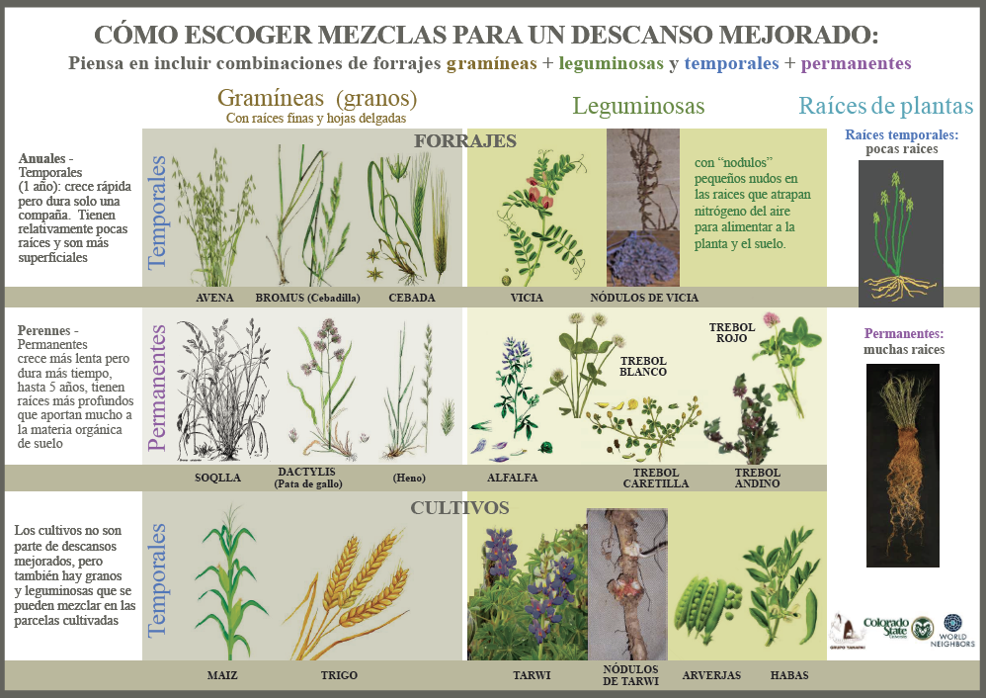

Slide 9
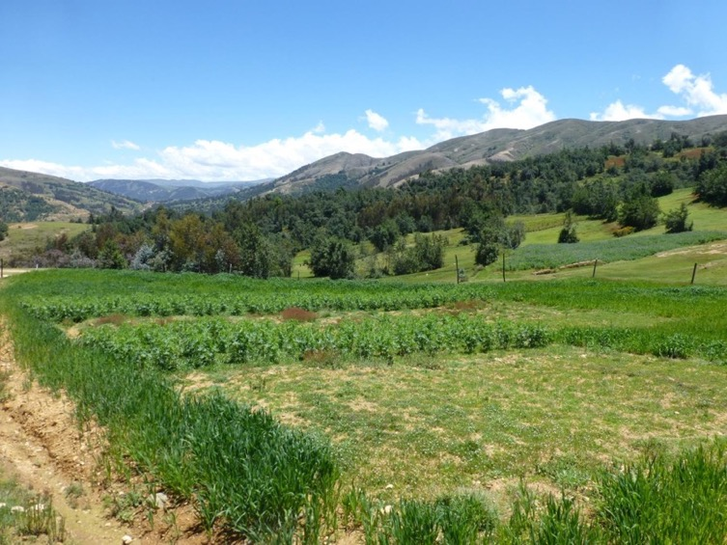
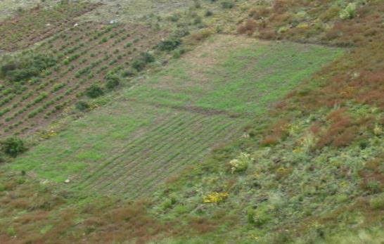
Experimentación Participativa con Descanos Forrajeros
Ronda 1: 3 comunidades (~50 agricultores total)
Tratamientos (Quilcas):
Testigo (descanso tradicional)
Vicia + avena (Testigo 2)
Vicia, avena, raigrás + trébol
Tarwi (lupino andino), raigrás + trébol
Tarwi, raigrás, trébol + roca fosfórica
Alfalfa + cal
Trt 2
Testigo
Trt 5
Trt 3
Trt 4
Trt 6
10 m
5 m
Notes:
Esto es un ejemplo de la fase incial de una comundidad, pero cada comunidad se desarrola sus propias mezclas segun su interes

Slide 10
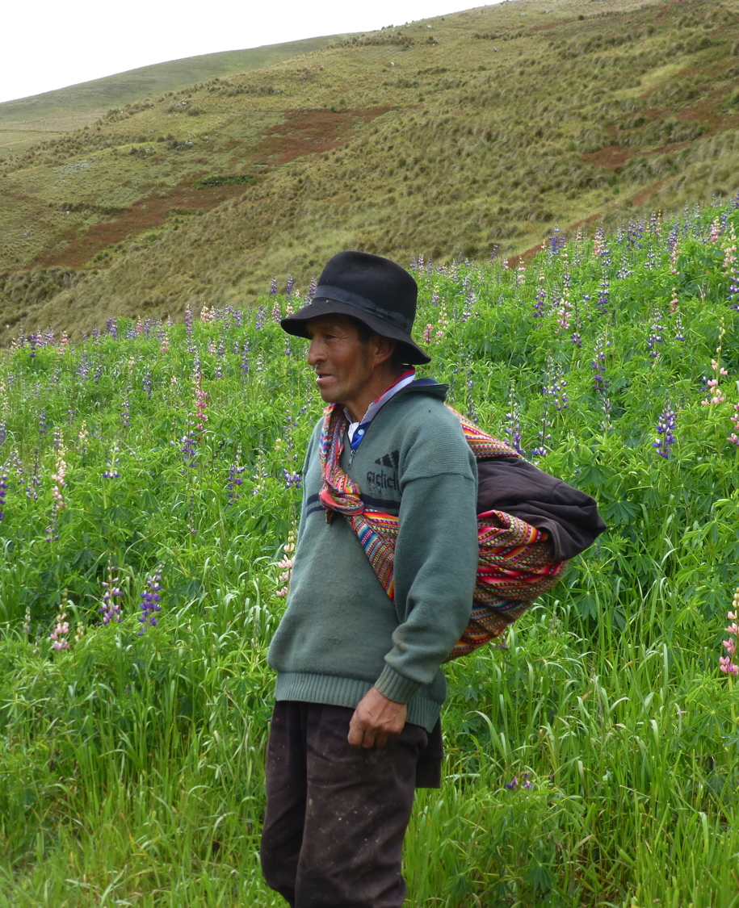
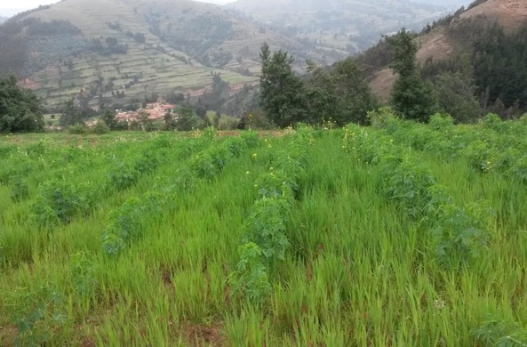
Descubrimiento y Evidencia sobre los Descansos Forrajeros

Slide 11
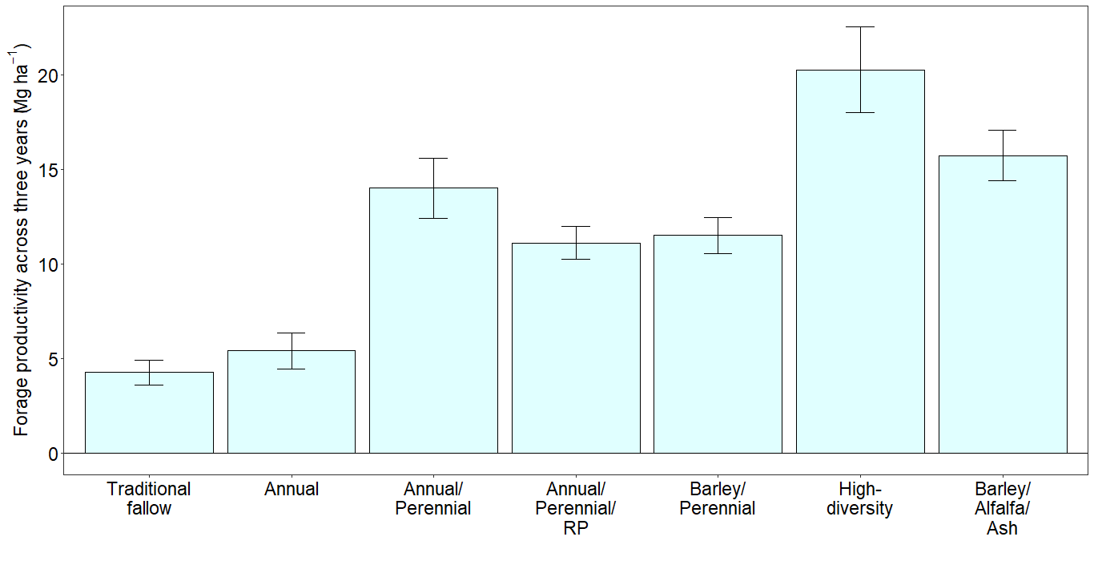
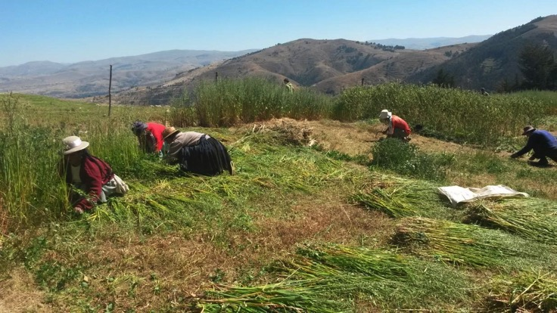
Los descansos forrajeros son 2-3 más productivos que los descansos tradicionales
Cobertura del Suelo (45 días)
Producción Forraje Cumulativo (3 años)
D
CD
C
BC
C
Testigo
Vicia/avena
Vicia/avena + perrenes
Alfalfa
Tarwi + perrenes
Tarwi + perrenes + RP
Vanek et al. (2020) Ag., Eco. & Environ.
AB
A
Testigo
Descansos forrajeros (con perenes)
Meza et al. (in revision)

Slide 12
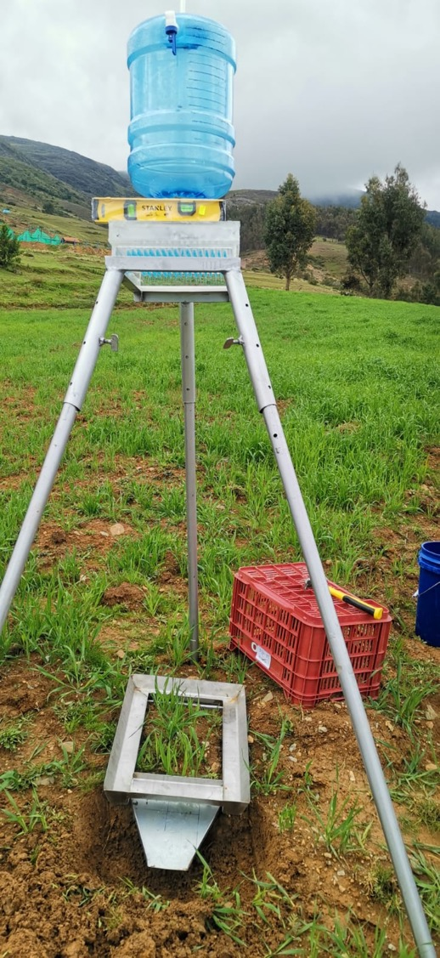
Erosión
Simulador de Lluvia
Testigo
Descanso
Forrajero
Descanso
Forrajero.2
Testigo
Descanso
Forrajero.1
Descanso
Forrajero.2
Huaraca et al. (in prep)

Slide 13
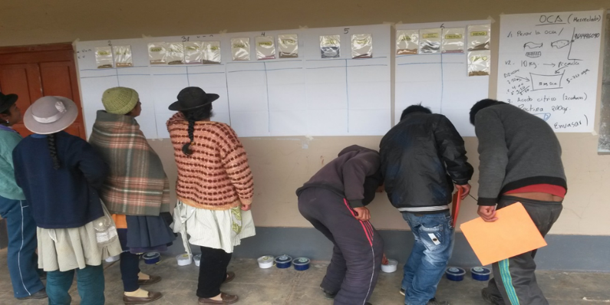
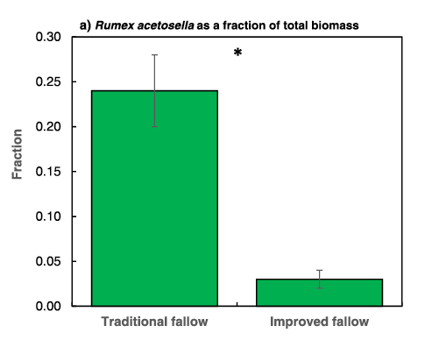
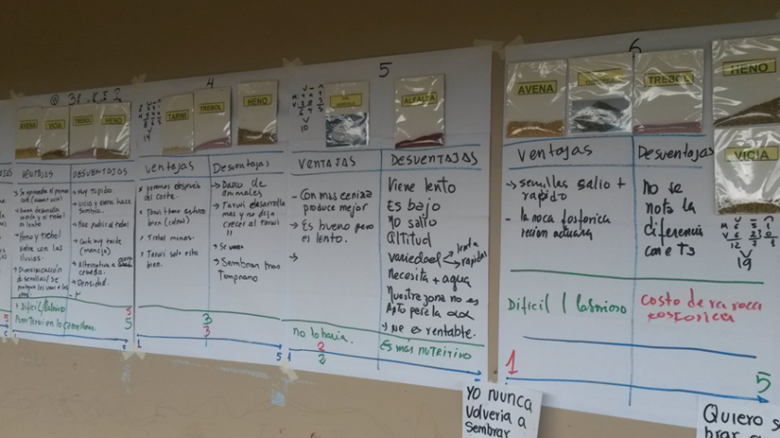
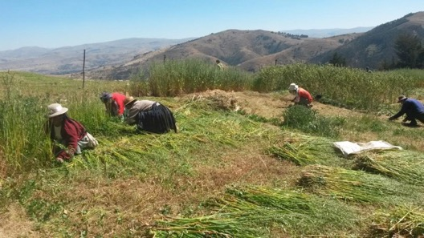
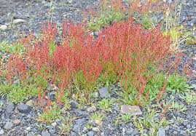
Evaluación Participativa (talleres + días de campo)
Crecimiento de R. acetosella
Descanso Tradicional
Descanso
Forrajero
Visscher et al. (2023a) Ag., Eco. & Environ.
Rumex acetosella

Slide 14
Impactos Sobre Fertilidad del Suelo
Producción de Papa – Año 3
(Indicador de fertilidad)
Yr 1
Potato
Yr 2
Maize
Yr 3
Fava/oca
Yr 4
Fallow
Yr 5
Fallow
Yr 6
Fallow
p = 0.03
Traditional
Fallow
Vanek et al. (2020) Ag., Eco. & Environ.
Notes:
Medimos muchas propiedaded del suelo
notamos tendencias, pero nada significativo – las MOS toma tiempo en cambiar

Slide 15
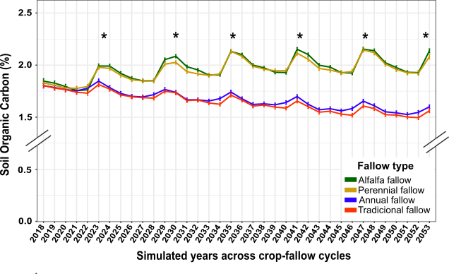
Balance de Carbono en el Suelo
Descansos con Perennes
Testigos
Resultados de DayCENT - Modelo ecosistémico de C y N
0 10 20 30
Tratamientos con perennes tienen mayor capacidad de aumentar C en el suelo
Meza et al. (in revision)
Notes:
Es necesario promover estudios de largo plazo

Slide 16
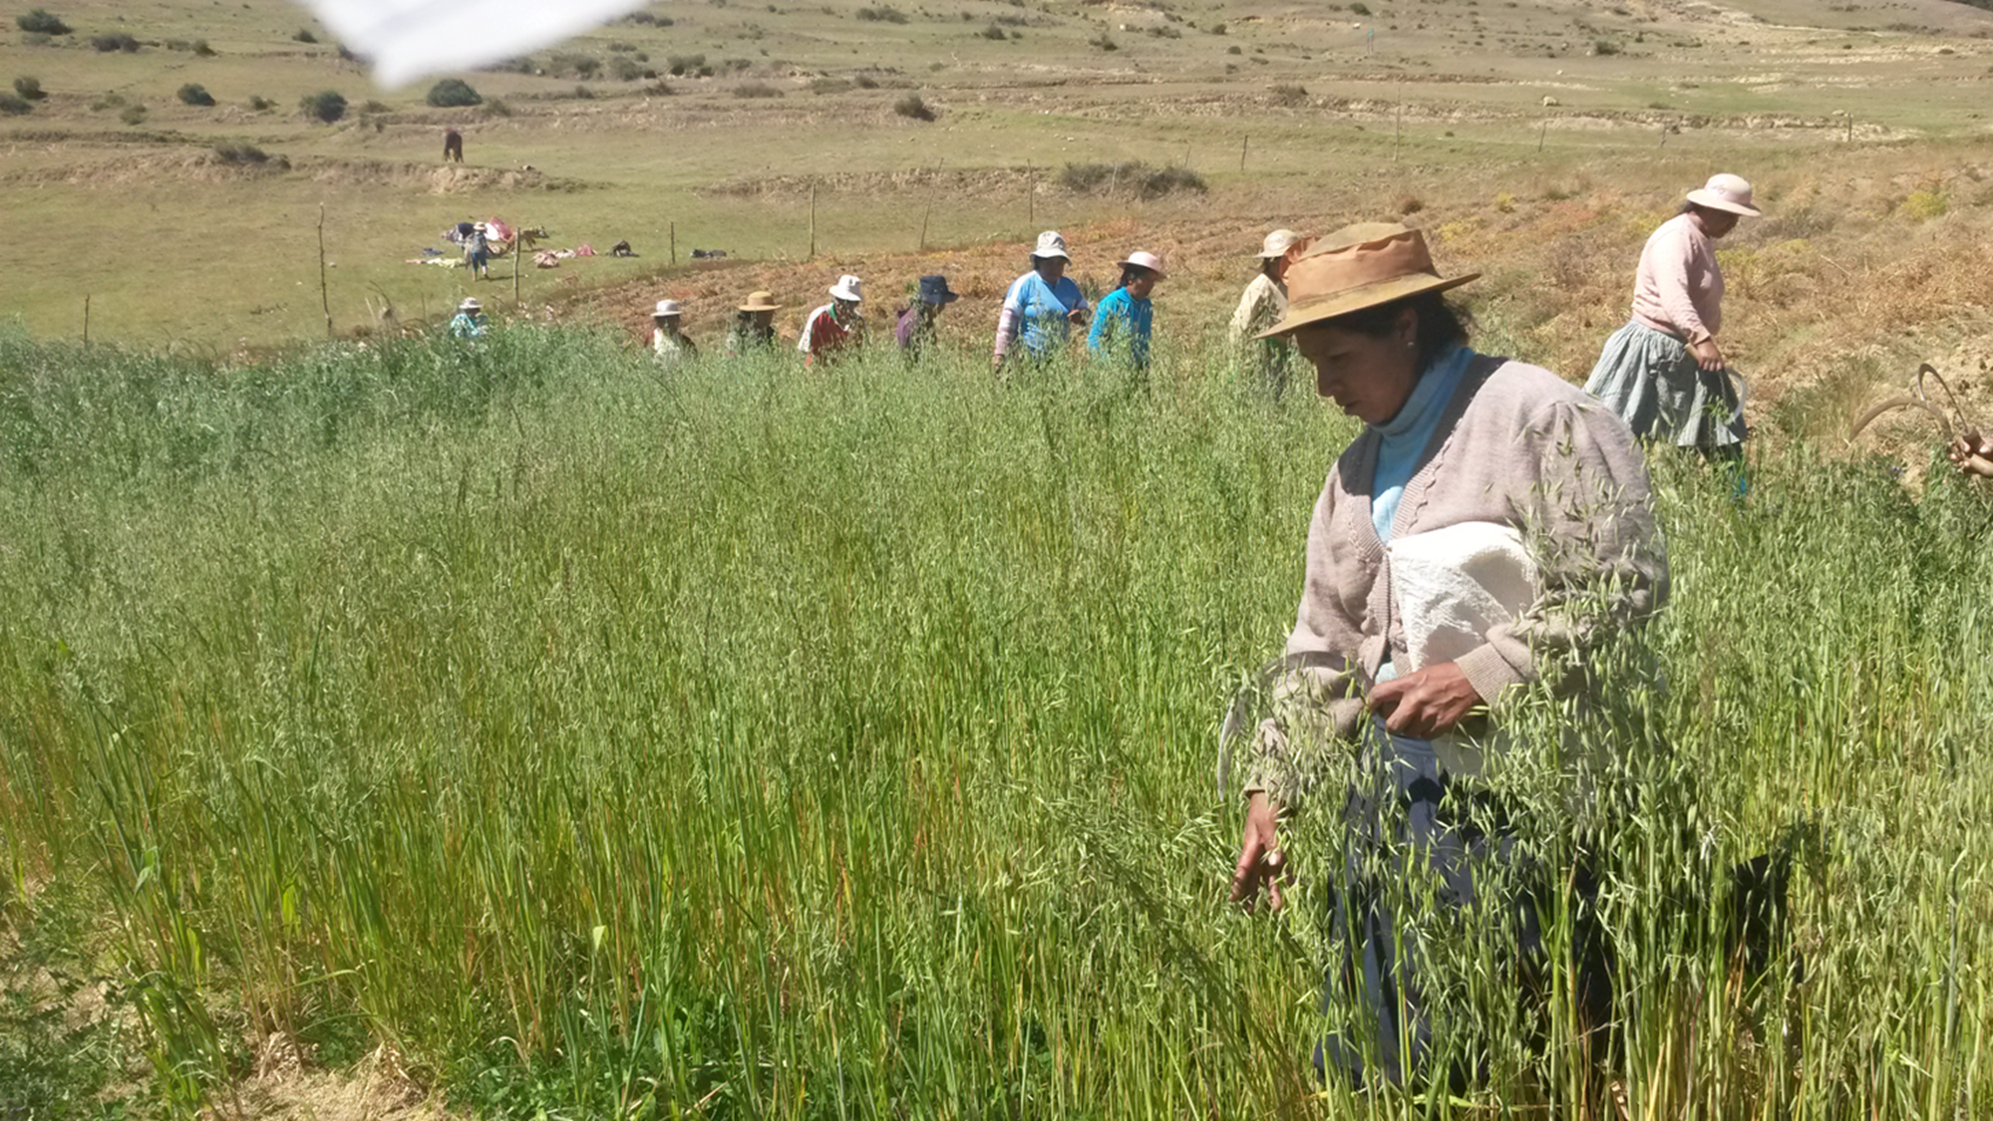
Descansos Forrajeros – una Práctica Multifuncional
Descansos forrajes multifuncionales
Captura de Agua
Producción de raíces que alimentan la materia orgánica del suelo
Recuperación del suelo
Control de malezas
Control de erosión
Alta producción de forraje de buena calidad

Slide 17
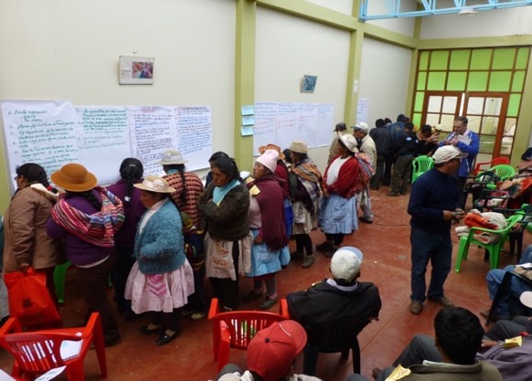
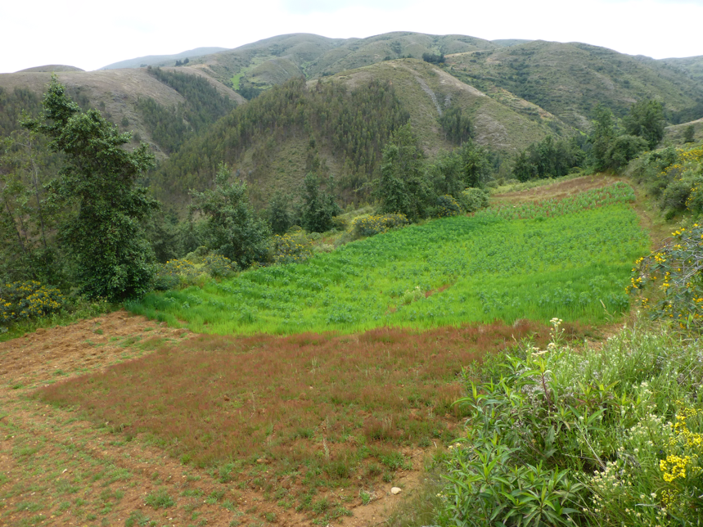
Expansión del Proyecto y Descansos Forrajeros
Investigación participativa con 9 comunidades
Ensayos con más de 120 participantes (contextos diversos)
Ensayos para afinar el manejo
  Enmiendas
  Intensidad de corte
  Densidad de semilla
Apoyo de experimentación por agricultores

Slide 18
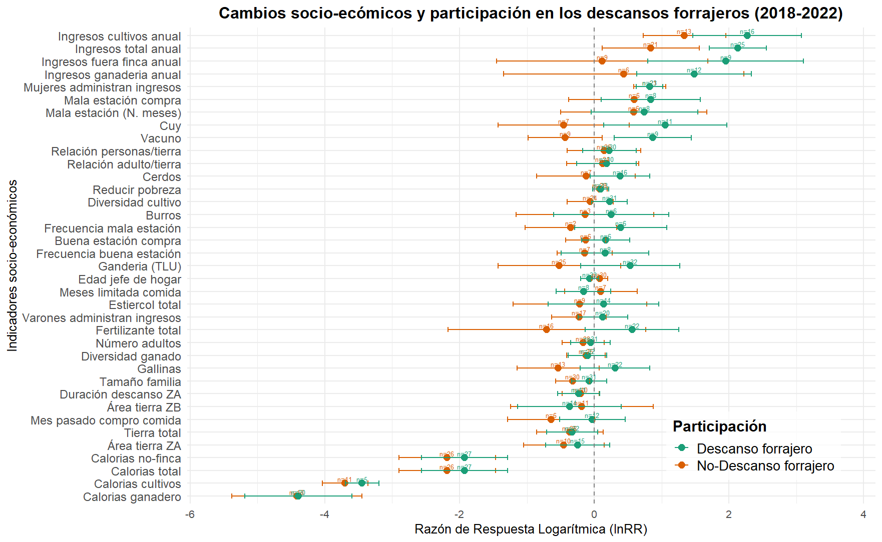
Monitoreo de los Impactos de la Investigación Participativa
Ingreso Total
Numero de Cuy
Numero de Vacas
Meza et al. (in prep)

Slide 19
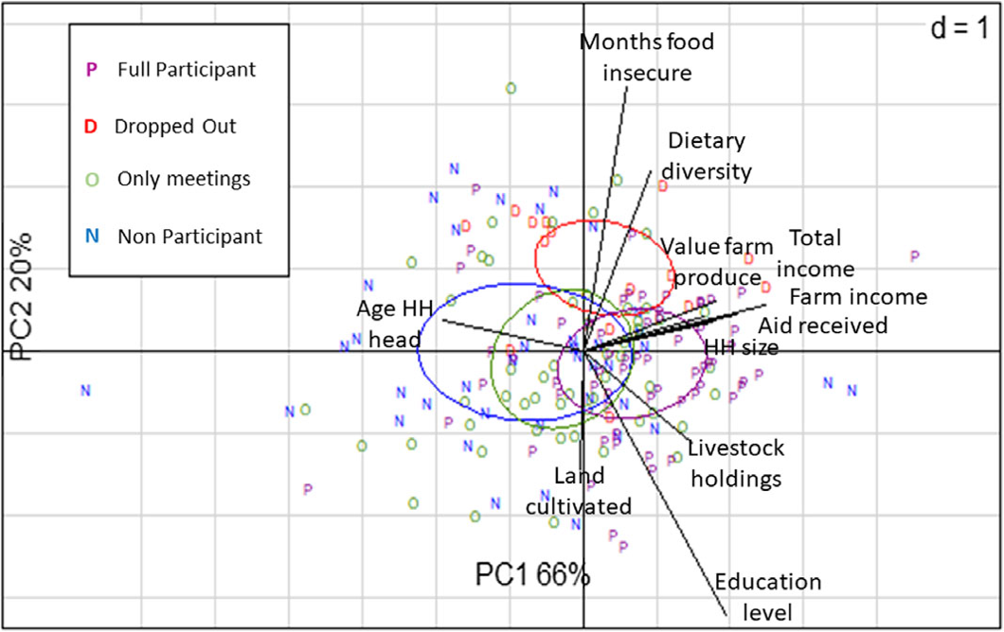
¿Quiénes se benefician de la investigación participativa?
Consideramos 4 grupos de participación:
1) participantes hasta el final del estudio (P)
2) participantes que dejaron el estudio (D)
3) llegar a las reuniones, pero no participaron (O)
4) no llegaron a ninguna actividad (N)
Caulfield et al. (2022) Experimental Ag.
Los que participaron hasta el final generalmente tienen un mayor nivel de educación formal y más ganado de los que abandonaron
Notes:
Entrevistas de seguimiento – muchas tenían interes, pero no recursos
Tambien notamos un fuert efecto de ciclos de vida – agriculturos viejos o con niños chiquitos no participaron
Lo bueno es que siguen interado/interesado y van a beneficiar del esutdio
En el futuro tenemos que dar voz no solo a los participantes, pero a todos que vienen a las reuniones y buscar otras opciones para participar

Slide 20
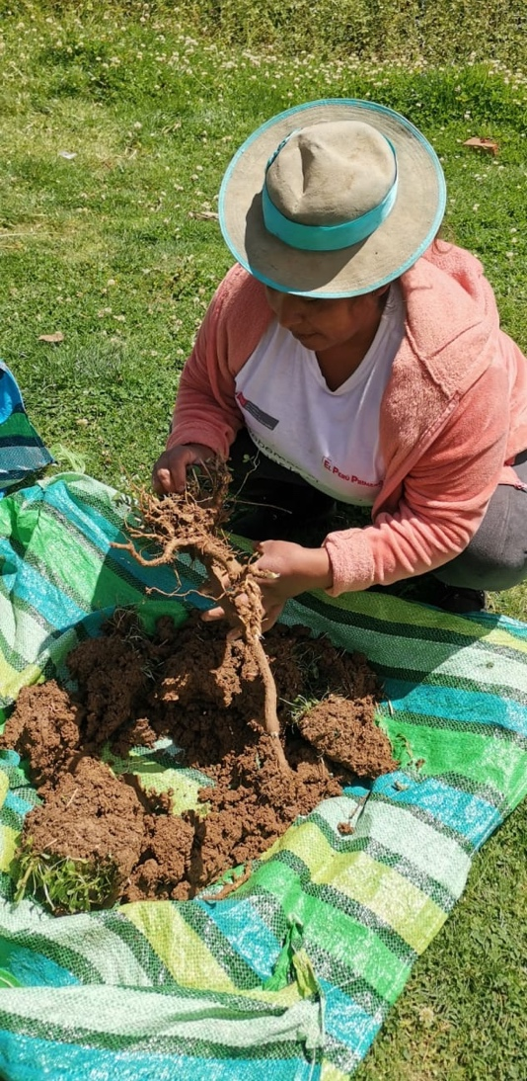
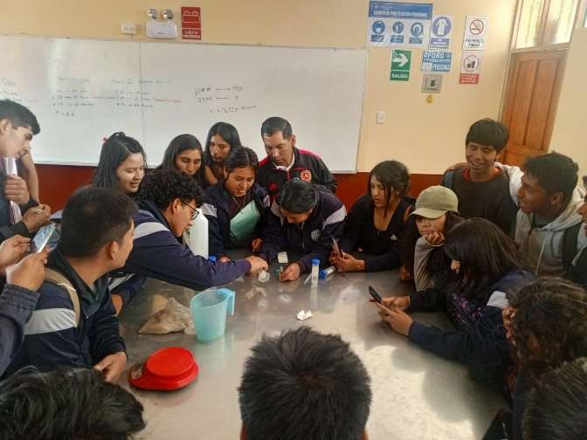
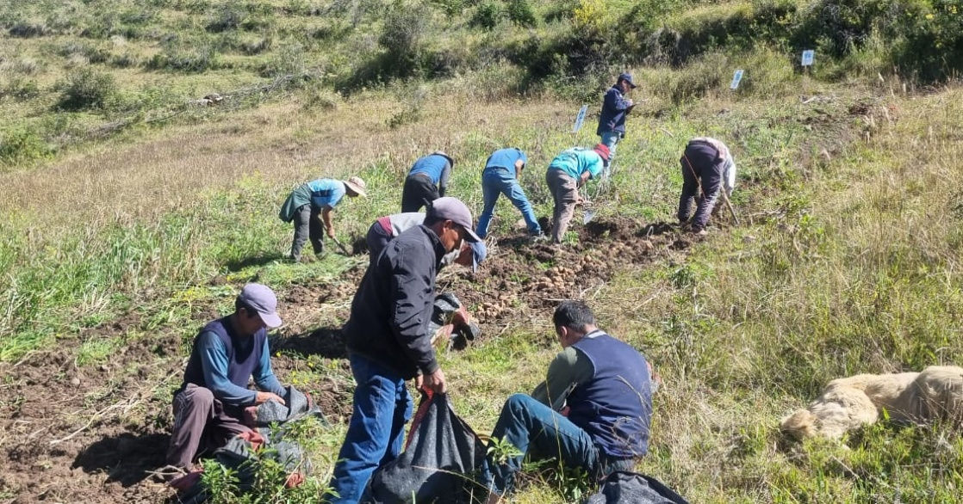
Estrategias de Escalamiento

Slide 21
Tipos de Escalamiento
Escalamiento | Que se expande o transforma? | Ejemplo
Horizontal | Numero de agricultores o comunidades | La agroecológia llega a nuevos agricultores y nuevas comunidades
Vertical | Instituciones, políticas y leyes | El gobierno apoya la agroecología con reconocimiento de las practicas
De Profundidad | Valores, conocimientos, cultura y organización social | Una comunidad internaliza la agroecología como forma de vida.

Slide 22
Horizontal
Es el intercambio de saberes campesino campesino entre agricultores de una misma comunidad u otras comunidades
AGRICULTOR EXPERTO
Estas características se establecieron con los agricultores en una plenaria
¿Quien es?
Un(a) agricultor(a) experto(a) es aquella persona de una comunidad que está vinculada a realizar actividades voluntarias en beneficio de la población local
Receptivo(a) a nuevos conocimientos y practicas de manejo agroecológico
Establece confianza y credibilidad conociendo la realidad local
Comparte sus experiencias y aprendizajes con nuevos agricultores
Es una pieza clave para lograr el efecto multiplicador en la transferencia de Practicas Agroecológicas

Slide 23
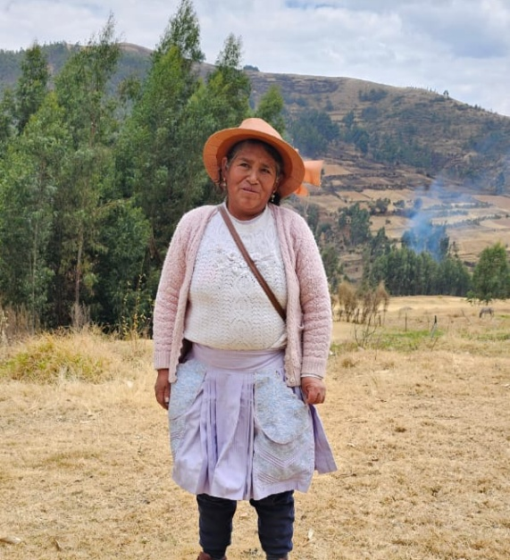
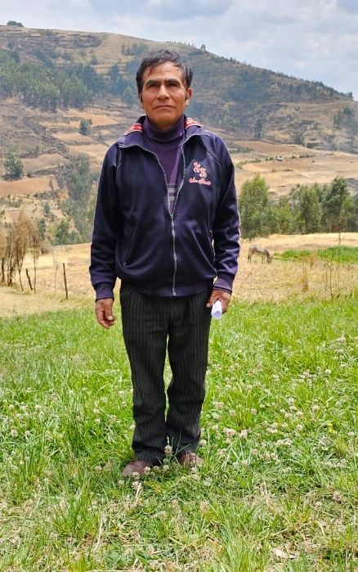
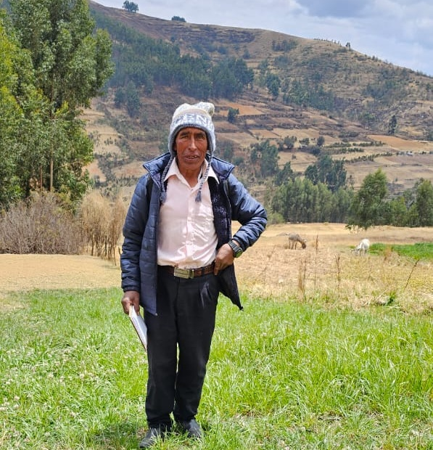
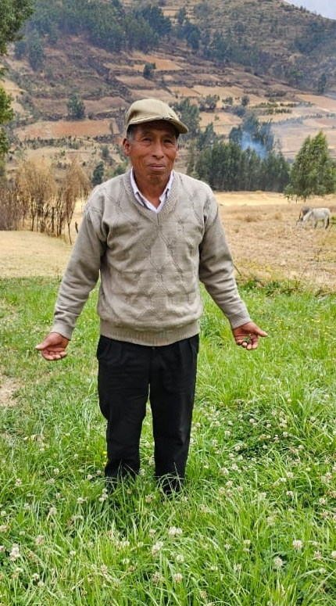
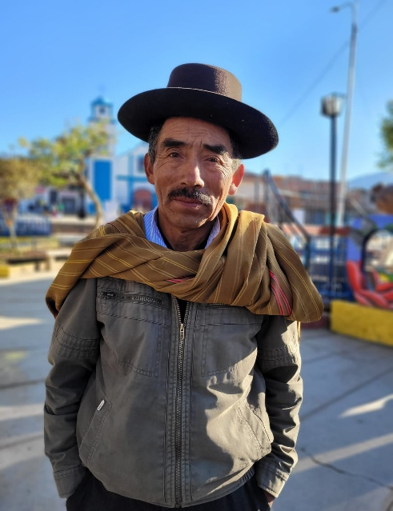
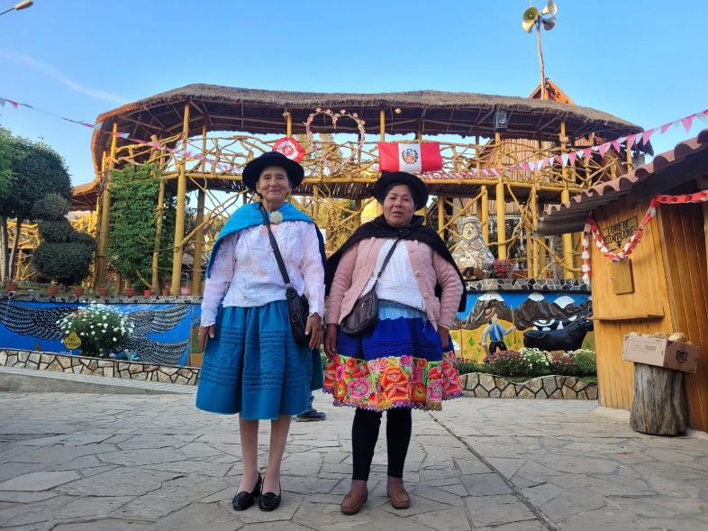
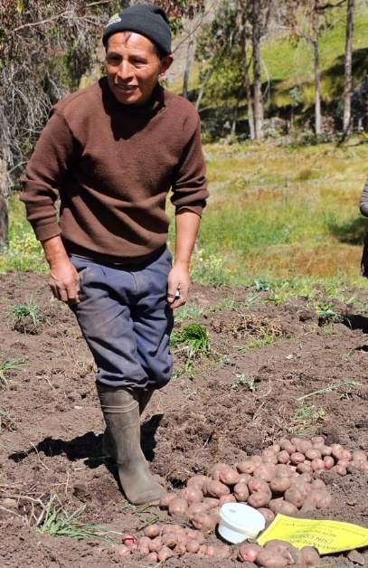
Agricultores Expertos/as en Descansos Mejorados
LUCIA
ROQUE
HERMINIO
OSWALDO
ALEJANDRA
LORENZO
Zosimo

Slide 24
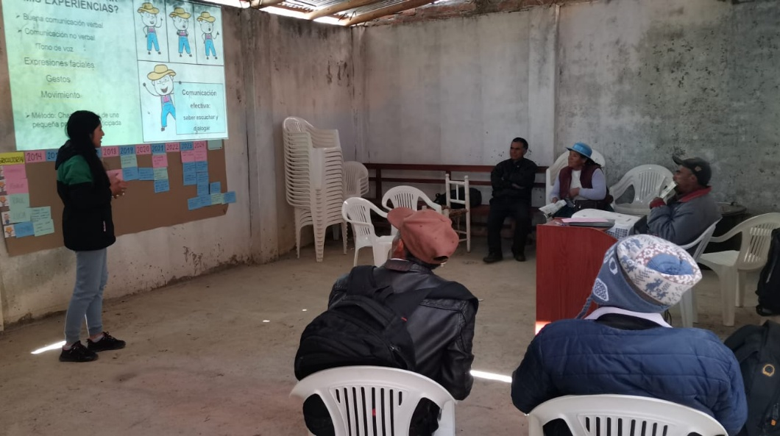
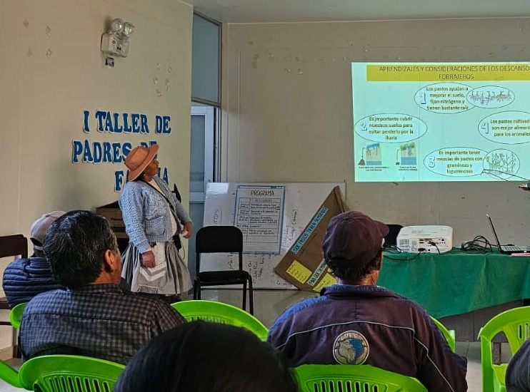
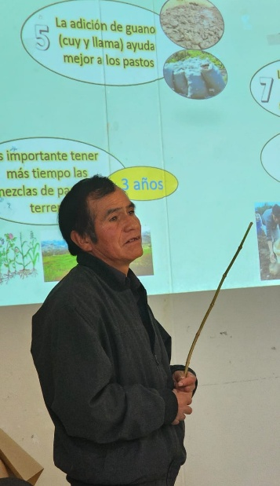
¿Que Estamos Haciendo?
Conformación de grupos de agricultores expertos en cada Región
Reunión con expertos (trimestral)
Talleres en comunidades u organizaciones nuevas (Ccasapata, Vacahuasi, Casacancha, Cceraocro)
Elaboración de materiales de difusión (trípticos, afiches y videos de descansos mejorados)
Participación en ferias agroecológicas
Parcelas demostrativas en cada región
Instalación de 70 parcelas con nuevos agricultores
Días de campo con agricultores nuevos en la finca del experto

Slide 25
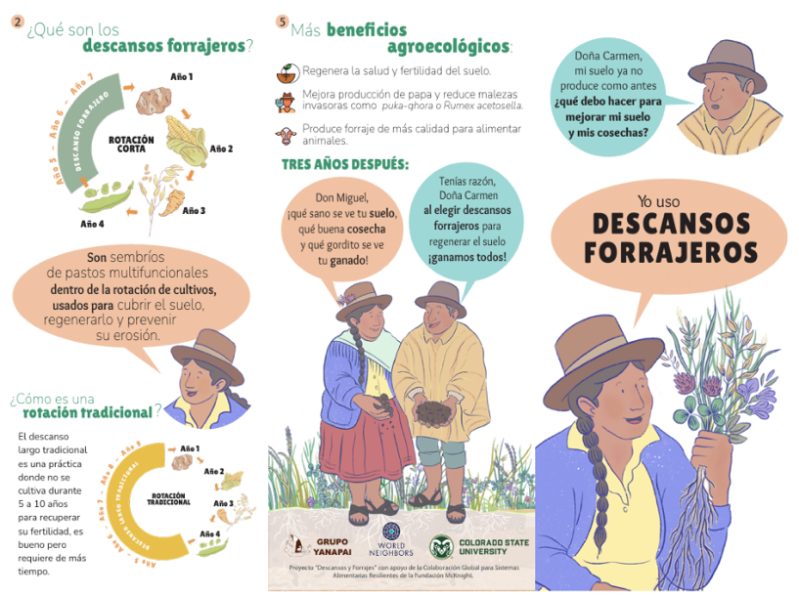
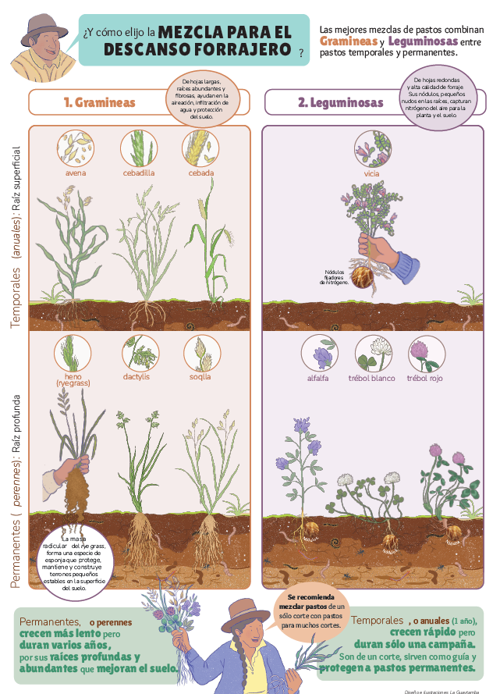
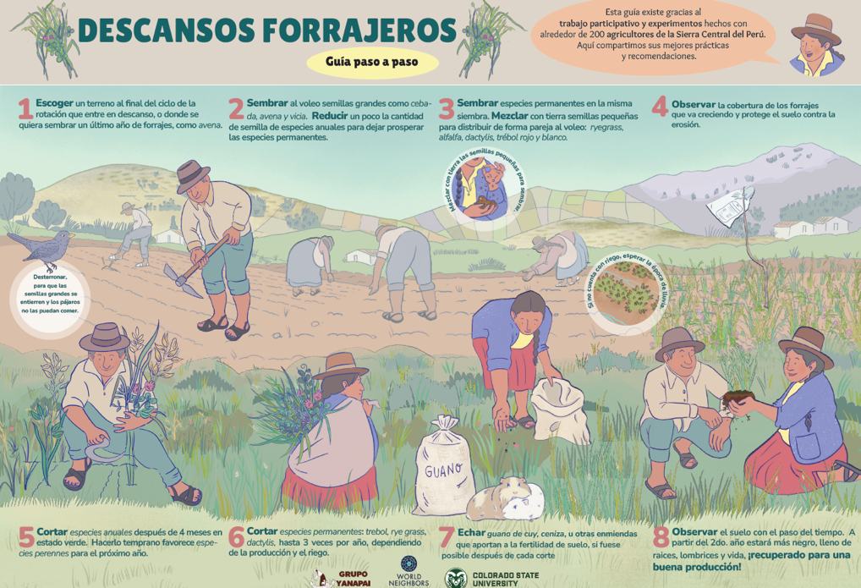
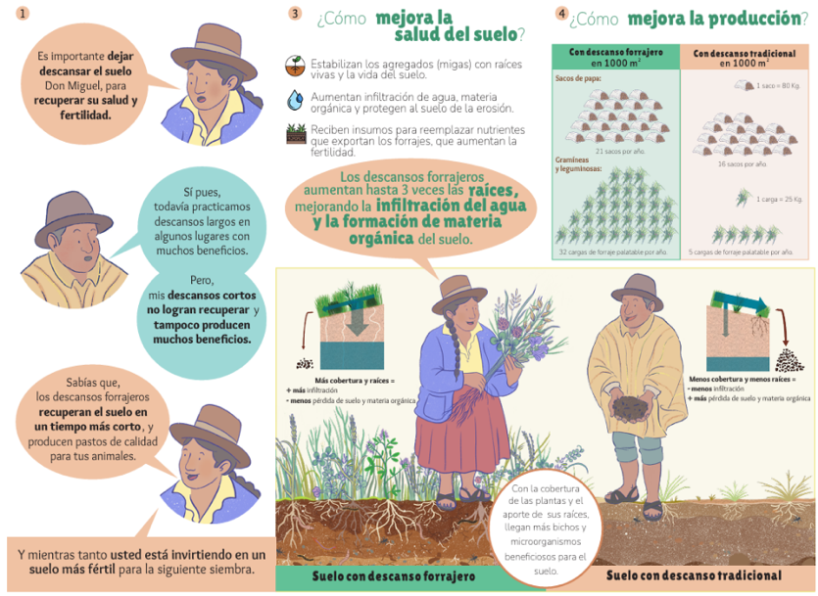
Materiales de Difusión

Slide 26
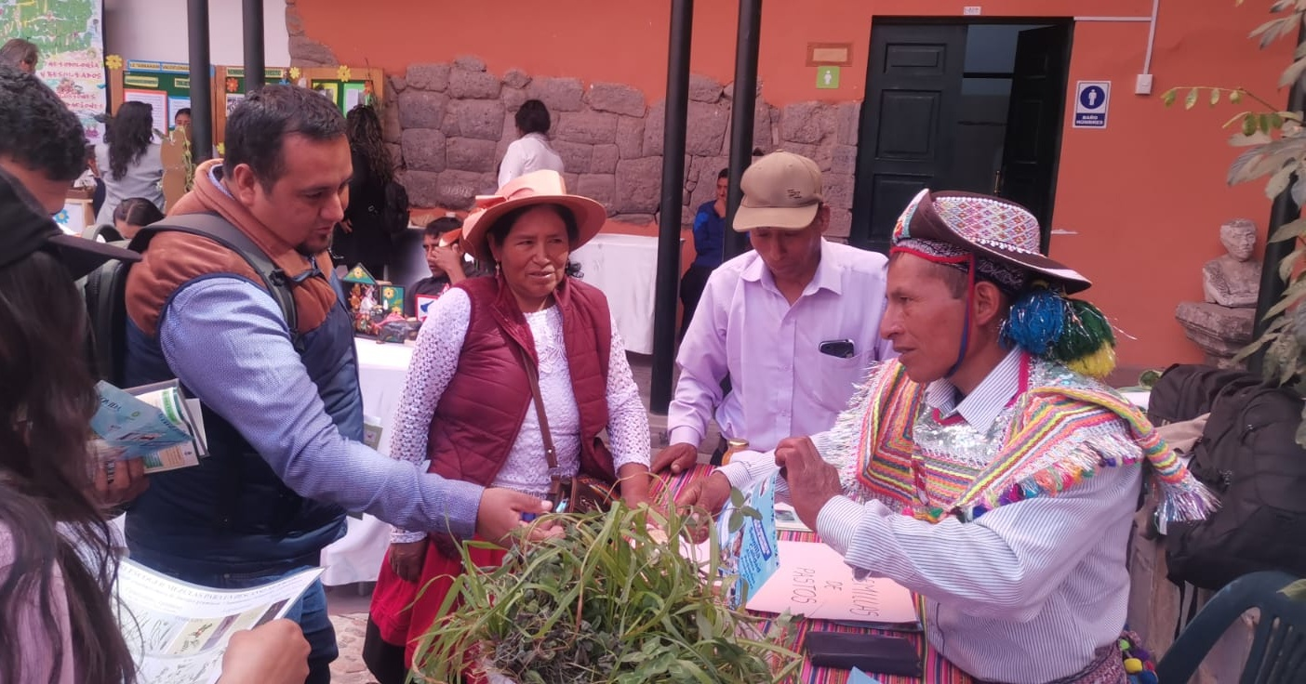
De Profundidad
Es el proceso por el cual las practicas agroecológicas se consolidan y fortalecen, cambiando las formas de pensar producir y relacionarse con la naturaleza
Reuniones de agricultores expertos de las 3 regiones
Vinculación de los descansos mejorados con crianzas de animales, con ello lograr un reciclaje de nutrientes
Enfoque en salud de suelo, paisajes, y visión más holística de la finca
Apoyar que agricultores y otros actores se organicen en grupos de forma voluntaria

Slide 27
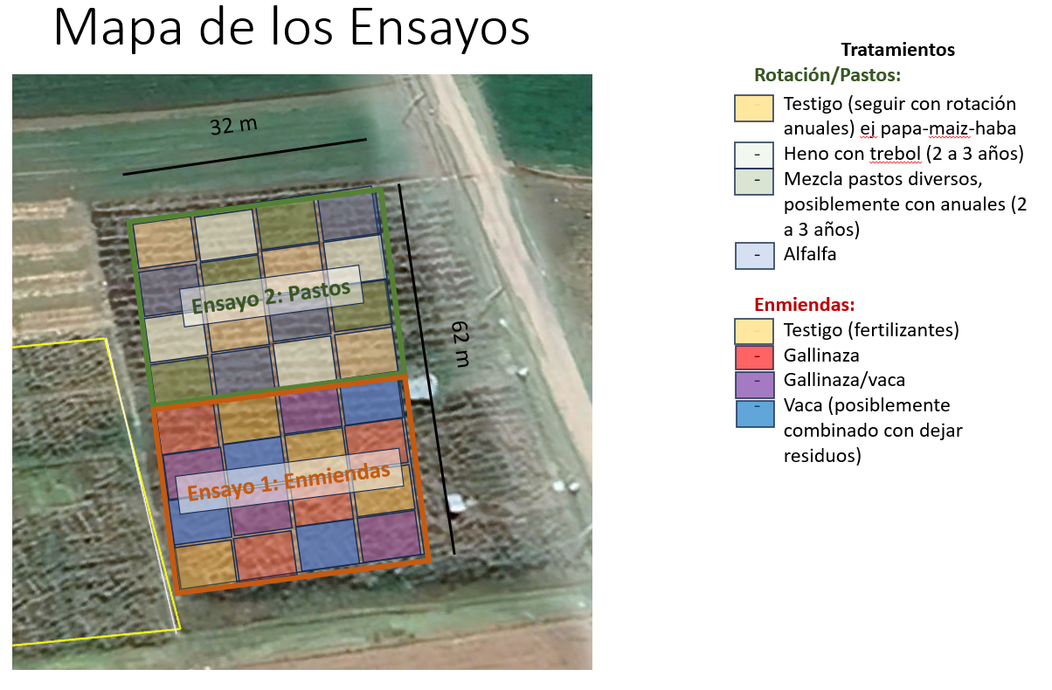
Vertical
Es la integración de practicas agroecológicas en políticas publicas, normas institucionales y marcos legales
Diseño del estudio en planificación
Incidencia en INIA:
Colaboración para un ensayo de largo plazo para suelos
Consejos y presentaciones a nivel nacional
Lecciones sobre las instituciones y la necesidad de acomodar a sus formas de trabajo e inestabilidad laboral
Convenios con municipalidades u otras instituciones
Colaboración con universidades en las regiones
Instituciones con quien queremos colaborar
SERNAMP
Municipalidades locales
Agro Rural
SENASA

Slide 28
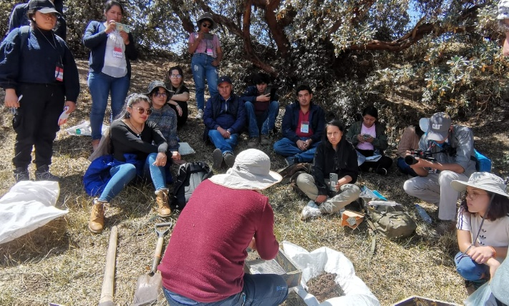
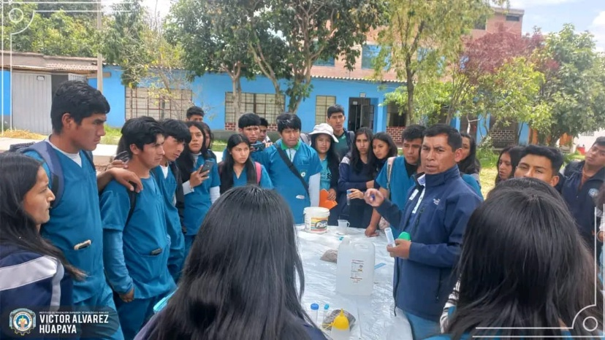
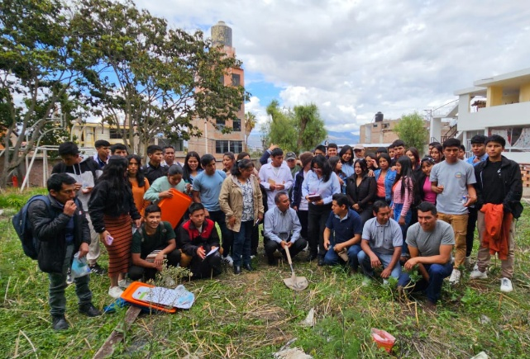



Institutos Tecnicos y Universidades (Cambiando Normas de Investigación)
Interés por parte de jóvenes por aprender métodos agroecológicos.
Contacto con otros actores de investigación en agroecología
Talleres de metodologías para evaluar salud de suelo, como entrada para practicas de regeneración de suelos (descansos forrajeros)
CBC - Cuzco
Instituto Huapaya
Universidad de Huanta
Universidad de Huancavelica
INIA Pucallpa
Instituto Vilcashuaman

Slide 29


Conclusiones
Los descansos forrajeros muestran mucho potencial como una práctica agroecológica y multifuncional en los sistemas mixtos de los Andes.
Entender con quien estamos trabajando y sus dinámicos de comunicación nos ayuda a escalar las innovaciones.
Escalamiento es un proceso complejo y es importante trabajar en los tres ejes para fomentar cambio a varios niveles.

Slide 30

Agradecimientos
Comunidades de Ayacucho, Huancavelica y Junín
Universidades locales y otros institutos

Slide 32
Literatura Citada/Relevante:
Caulfield, M., J. Bouniol, S.J. Fonte, and A. Kessler (2019) How rural out-migrations drive changes to farm and land management: A case study from the rural Andes. Land Use Policy 81: 594-603.
Caulfield, M., J. Groot, S.J. Fonte, S. Sherwood; P. Oyarzun, R. Borja, S. Dumble, and P. Tittonell (2020) Live barriers and associated organic amendments mitigate land degradation and improve crop productivity in hillside agricultural systems of the Ecuadorian Andes. Land Degradation and Development 31: 1650–1661.
Caulfield, M., S.J. Vanek, K. Meza, J. Huaraca, J.L. Loayza, S. Palomino, E. Olivera, R. Ccanto, L. Vigil, and S.J. Fonte (2022) Drivers of farmer involvement in experimental forage trials in the Peruvian Andes and implications for participatory research design. Experimental Agriculture 58: e39 1-19.
de Valença, A.W., S.J. Vanek, K. Meza, R. Ccanto, E. Olivera, M. Scurrah, E.A. Lantinga and S.J. Fonte (2017) Land use as a driver of soil fertility and biodiversity across an agricultural landscape in the Central Peruvian Andes. Ecological Applications 27: 1138-1154
Fonte, S.J., S. Vanek, P. Oyarzun, S. Parsa, I. Rao, D.C. Quintero, and P. Lavelle (2012) Pathways to agroecological intensification of soil fertility management by smallholder farmers in the Andean highlands. Advances in Agronomy 116: 125-184
Meza, K., S.J. Vanek, Y. Samudio, E. Olivera, R. Ccanto, M. Scurrah, S.J. Fonte (2022) Grass-legume mixtures show potential to increase above and belowground biomass production for Andean forage-based fallows. Agronomy 12: 142.
Vanek, S.J., K. Meza, R. Ccanto, E. Olivera, M. Scurrah, and S.J. Fonte (2020) Participatory design of improved forage/fallow options across soil gradients with farmers of the Central Peruvian Andes. Agriculture, Ecosystems and Environment 300: 106933.
Visscher, A., C. Wellstein, S. Vanek, A. Bricca, K. Meza, J. Huaraca, R. Ccanto, E. Olivera. J. Loayza, L. Vigil, S. Palomino, M. Scurrah, S. Zerbe. G. Bonari, and S.J. Fonte (2023a) Drivers of growth and establishment of the invasive plant Rumex acetosella within Andean fallow systems. Agriculture, Ecosystem and Environment 351: 108446 .
Visscher, A., S.J. Vanek, K. Meza, C. Wellstein, S. Zerbe, R. Ccanto, E. Olivera, M. Scurrah, and S.J. Fonte (2023b) Tree-based land uses enhance the provision of ecosystem services in agricultural landscapes of the Peruvian highlands. Agriculture, Ecosystems and Environment 342: 108213.
Visscher, A.M., S.J. Vanek, K. Meza, R.G.M de Goede, A.A. Valverde, R. Ccanto, E. Olivera, M. Scurrah, and S.J. Fonte (2020) Eucalyptus and alder field margins differ in their impact on ecosystem services and biodiversity within cropping fields of the Peruvian Andes. Agriculture, Ecosystems and Environment 303: 107017.
Visscher, A.M., S.J. Vanek, J. Huaraca, R. Ccanto, K. Meza, E. Olivera, M. Scurrah, C. Wellstein, G. Bonari, and S.J. Fonte (2024) Traditional soil fertility management ameliorates climate change impacts on traditional Andean crops. Science of the Total Environment 912: 168725

